Slide 1
12 메시지 인증 코드
2018 ─ 09 ─ 06
17101212 박지수

Slide 2
메시지 인증에서의 요구 조건
01
메시지 인증 함수
02
메시지 인증 코드 요구사항
03
MAC 보안
04

Slide 3
해쉬 함수에 기반한 MAC : HMAC
05
블록 암호에 기반한 MAC : DAA와 CMAC
06
인증 암호 : CCM과 GCM
07
해쉬 함수와 MAC을 사용한 의사 난수 생성
08

Slide 4
01. 메시지 인증에서의 요구 조건
공격 분류
노출
트래픽 분석
위장
내용 수정
순서 수정
시간 수정
송신처 부인
수신처 부인

Slide 5
02. 메시지 인증 함수
인증 함수
해쉬 함수
임의 길이의 고정된 길이의 해쉬 값으로 대응 시키는 함수
메시지 암호화
메시지 전체 암호문을 인증자로 제공
메시지 인증 코드(MAC)
고정된 길이 값을 만드는 메시지 및 비밀키의 공개 함수

Slide 6
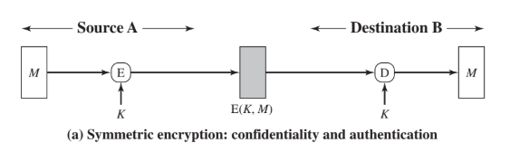
02. 메시지 인증 함수
대칭 암호
기밀성 ,인증(무결성) 을 제공한다.

Slide 7
02. 메시지 인증 함수
메시지 M이 의미 없는 비트 열이거나
일부만이 정당한 평문으로 간주되기 원할 때
수신자는 제공된 메시지가 정당한 메시지의 암호문인지 자동으로 결정할 수 없다.
FCS, 체크섬이라고 알려진 에러 검출 코드를 추가해 해결

Slide 8
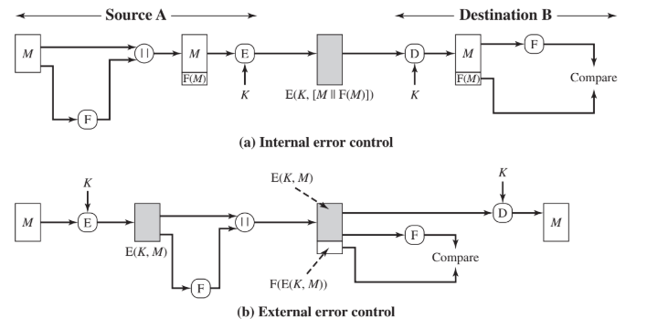
02. 메시지 인증 함수
내부 에러 제어
외부 에러 제어

Slide 9
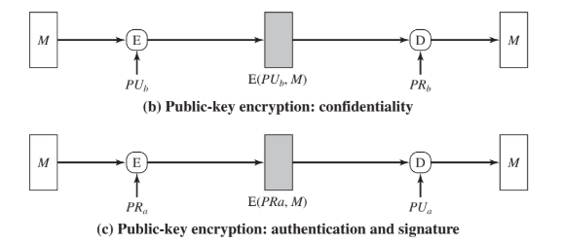
02. 메시지 인증 함수
공개 키 암호
기밀성 O 인증 X
기밀성 X 인증 O
기밀성 O 인증 O :
A 비밀키 암호화 B 공개키 암호화

Slide 10

02. 메시지 인증 함수
메시지 인증 코드 (MAC)
인증 코드라고 하는 고정된 작은 크기의 데이터 블록을
만들기 위해 비밀키 사용
수신자가 계산한 MAC과 첨부된 MAC을 비교한다.
입력 메시지
MAC 함수
공유된 비밀키
메시지 인증 코드

Slide 11
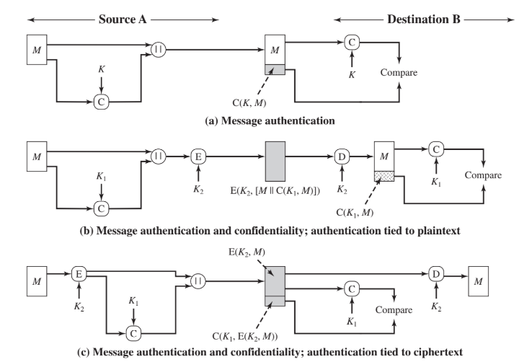
02. 메시지 인증 함수

Slide 12
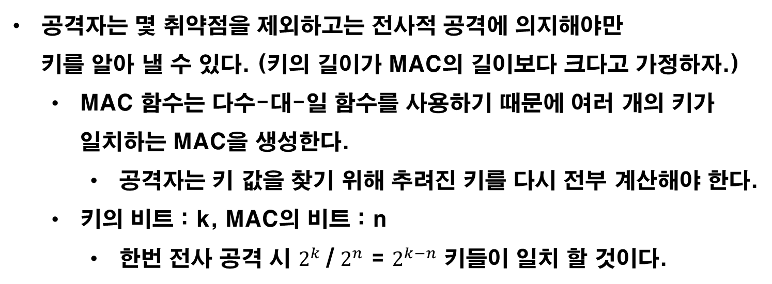
03. 메시지 인증 코드 요구사항
공격자는 몇 취약점을 제외하고는 전사적 공격에 의지해야만
키를 알아 낼 수 있다. (키의 길이가 MAC의 길이보다 크다고 가정하자.)
MAC 함수는 다수-대-일 함수를 사용하기 때문에 여러 개의 키가
일치하는 MAC을 생성한다.
공격자는 키 값을 찾기 위해 추려진 키를 다시 전부 계산해야 한다.
키의 비트 : k, MAC의 비트 : n
한번 전사 공격 시 $2^{k}$/ $2^{n}$ = $2^{k−n}$ 키들이 일치 할 것이다.

Slide 13
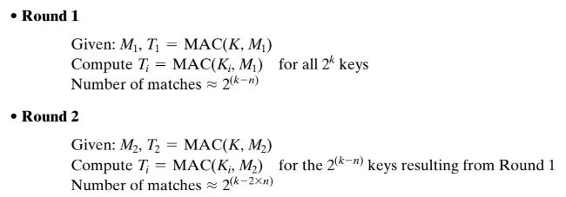
03. 메시지 인증 코드 요구사항
전사적 공격 이상의 노력이 요구된다.

Slide 14


03. 메시지 인증 코드 요구사항
ECB 모드 DES
키를 알아 낼 수는 없지만 공격자가 불법적으로 메시지 인증을 받을 수 있다.

Slide 15
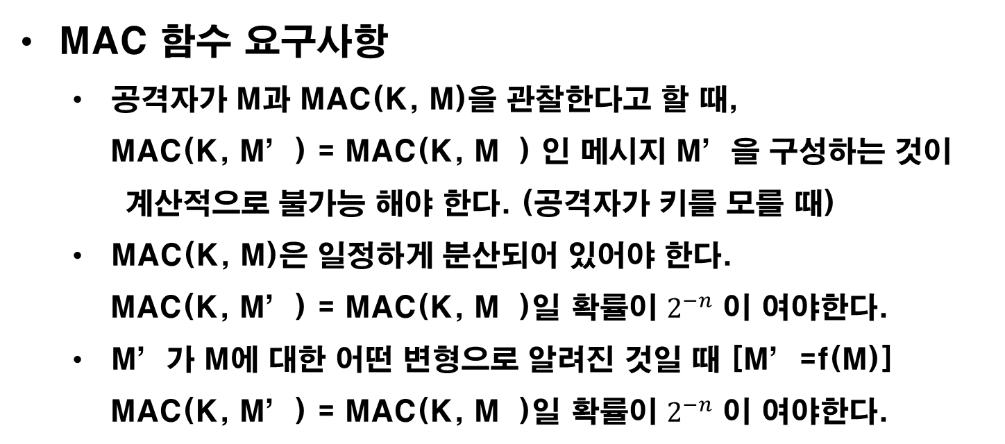
03. 메시지 인증 코드 요구사항
MAC 함수 요구사항
공격자가 M과 MAC(K, M)을 관찰한다고 할 때,
MAC(K, M’) = MAC(K, M ) 인 메시지 M’을 구성하는 것이 계산적으로 불가능 해야 한다. (공격자가 키를 모를 때)
MAC(K, M)은 일정하게 분산되어 있어야 한다.
MAC(K, M’) = MAC(K, M )일 확률이 $2^{−n}$ 이 여야한다.
M’가 M에 대한 어떤 변형으로 알려진 것일 때 [M’=f(M)]
MAC(K, M’) = MAC(K, M )일 확률이 $2^{−n}$ 이 여야한다.

Slide 16
04. MAC 보안
전사적 공격
MAC 알고리즘이 해쉬 함수에 대한 전사적 공격보다 어렵다
키와 태그의 크기에 따라 결정된다.
계산 저항성
하나 또는 이상의 M - MAC 쌍들이 제공된 경우, 임의의 새로운 x= xi에 대하여 (x, MAC(K, x))를 계산하는 것이 계산적으로 불가능하다.
암호학적 분석
MAC은 해쉬 함수보다 구조가 훨씬 다양해 일반화 하기 어렵다.
따라서 MAC 공격은 거의 진행된 것이 없다.

Slide 17
05. 해쉬 함수에 기반한 MAC : HMAC
MAC 개발 동기
MD5와 SHA 같은 암호 해쉬 함수는 일반적으로 DES 같은 대칭
블록 암호 방법에 비해 소프트웨어 수행 속도가 빠르다.
암호 해쉬 함수에 대한 라이브러리 코드는 손쉽게 구할 수 있다.
HMAC 설계 목적
비밀키를 기존의 해쉬 알고리즘에 결합 시켰다.
가용한 해쉬 함수를 변경없이 바로 사용 할 수 있다.
간단한 방법으로 키를 사용하고 조작할 수 있다.

Slide 18
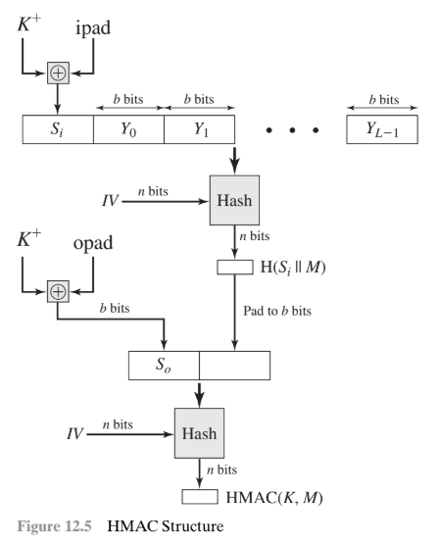
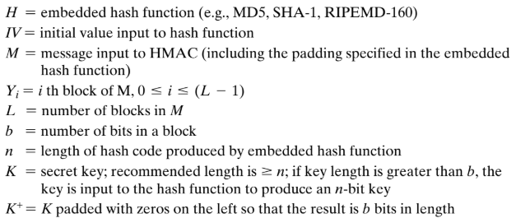

05. 해쉬 함수에 기반한 MAC : HMAC
HMAC는 내장 해쉬가 암호학적 강점이 있으면 HMAC 자체적인 안정성을 증명할 수 있다.

Slide 19
05. 해쉬 함수에 기반한 MAC : HMAC
K+를 만든다
K+와 ipad XOR 연산
M을 Si에 붙이고 H를 적용
K+와 opad XOR 연산
해쉬 결과를 S0에 붙인다
H 적용, 출력

Slide 20
05. 해쉬 함수에 기반한 MAC : HMAC
HMAC의 안정성
HMAC의 안정성은 기반하고 있는 해쉬 함수의 암호화 능력에 좌우된다.
보안성은 주어진 시간에서의 위조 성공 확률, 동일한 키에 의해 생성되는 메시지 – 태그 쌍의 수로 표현된다.
공격 성공 확률 ( = 해쉬 함수 공격 성공 확률)
IV가 공격자가 모르는 임의의 비밀 값인 경우에도
압축 함수의 출력 계산 가능
IV가 공격자가 모르는 임의의 비밀 값일 경우에도 충돌 발견 가능

Slide 21
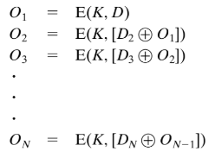
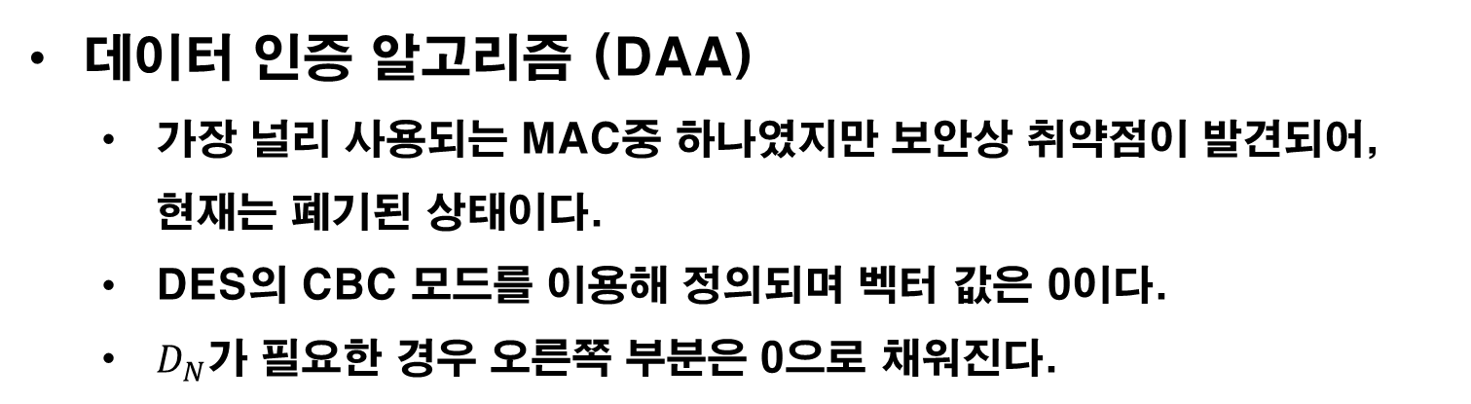
06. 블록 암호에 기반한 MAC : DAA와 CMAC
데이터 인증 알고리즘 (DAA)
가장 널리 사용되는 MAC중 하나였지만 보안상 취약점이 발견되어,
현재는 폐기된 상태이다.
DES의 CBC 모드를 이용해 정의되며 벡터 값은 0이다.
$D_{N}가$ 필요한 경우 오른쪽 부분은 0으로 채워진다.

Slide 22
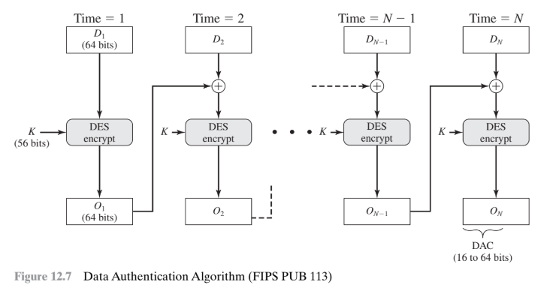
06. 블록 암호에 기반한 MAC : DAA와 CMAC

Slide 23
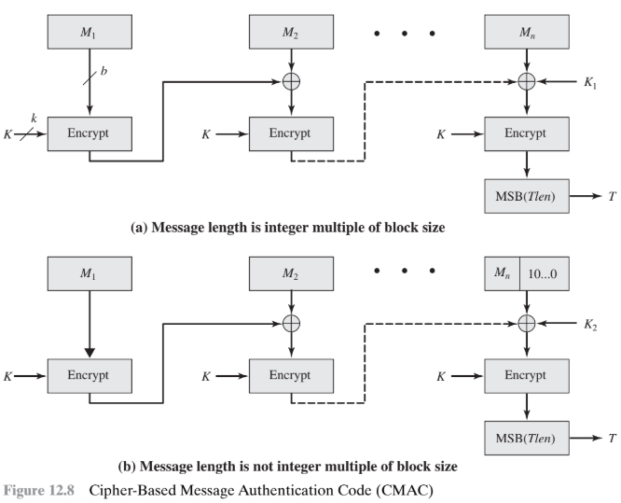
06. 블록 암호에 기반한 MAC : DAA와 CMAC
암호 기반 메시지 인증 코드 (CMAC)

Slide 24
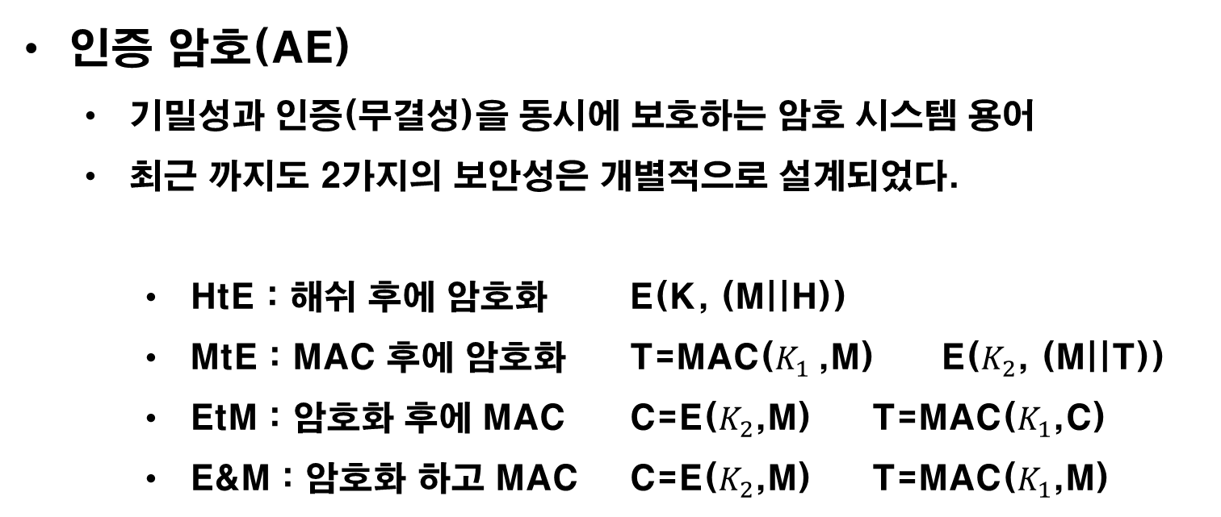
07. 인증 암호 : CCM GCM
인증 암호(AE)
기밀성과 인증(무결성)을 동시에 보호하는 암호 시스템 용어
최근 까지도 2가지의 보안성은 개별적으로 설계되었다.
HtE : 해쉬 후에 암호화 E(K, (M||H))
MtE : MAC 후에 암호화 T=MAC($K_{1}$,M) E($K_{2}$, (M||T))
EtM : 암호화 후에 MAC C=E($K_{2}$,M) T=MAC($K_{1}$,C)
E&M : 암호화 하고 MAC C=E($K_{2}$,M) T=MAC($K_{1}$,M)

Slide 25
07. 인증 암호 : CCM GCM
카운터 암호 블록 체이닝-메시지 인증 코드 (CCM)
WiFi 무선 근거로 통신망의 보안 요구사항을 위해 표준화 되었다.
인증 암호를 요구하는 임의의 네트워크 응용에서 사용될 수 있다.
CCM 암호 구성 요소
AES 암호 알고리즘 (5장)
CTR 연산모드 (6장)
CMAC 인증 알고리즘 (12장 6절)
입력
P : 평문 A : 인증은 되지만 암호화 되지 않는 관련 데이터 N : 임시 값

Slide 26
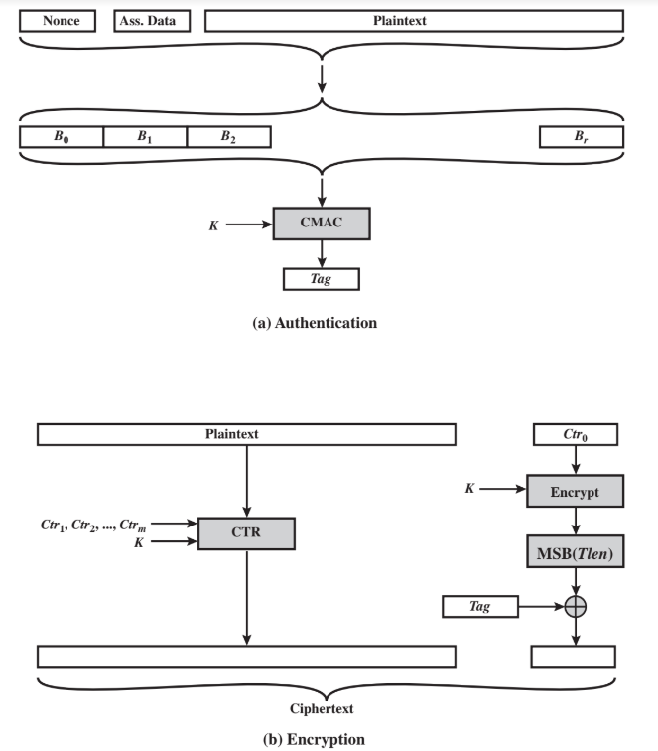
07. 인증 암호 : CCM GCM

Slide 27
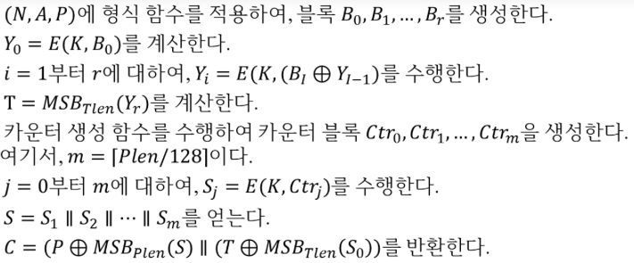
07. 인증 암호 : CCM GCM
암호화, 인증

Slide 28
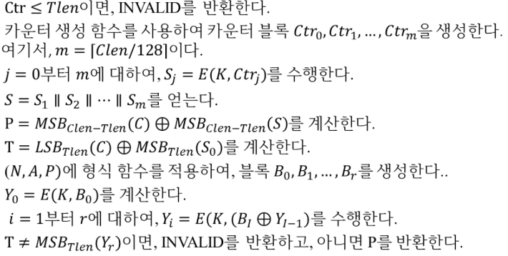
07. 인증 암호 : CCM GCM
복호화, 검증

Slide 29
07. 인증 암호 : CCM GCM
갈로아/카운터 모드 (GCM)
적은 비용과 적은 대기시간으로 많은 처리량을 제공하도록 병렬화 하여 설계 하였다.
CTR 모드의 변종에 의하여 암호화 된다.
2개의 함수를 사용한다.(GCTR, GHASH)

Slide 30
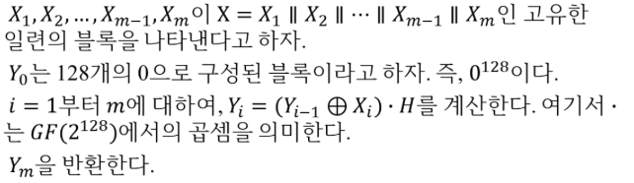
07. 인증 암호 : CCM GCM
GHASH

Slide 31
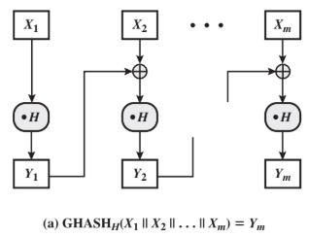
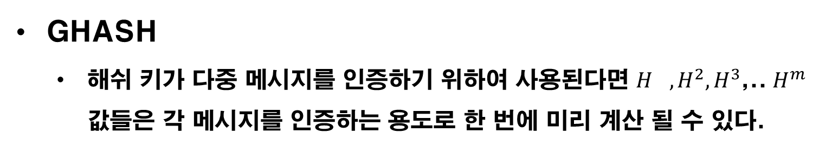
07. 인증 암호 : CCM GCM
GHASH
해쉬 키가 다중 메시지를 인증하기 위하여 사용된다면 ${H^{},H}^{2},H^{3}$,.. $H^{m}$ 값들은 각 메시지를 인증하는 용도로 한 번에 미리 계산 될 수 있다.

Slide 32
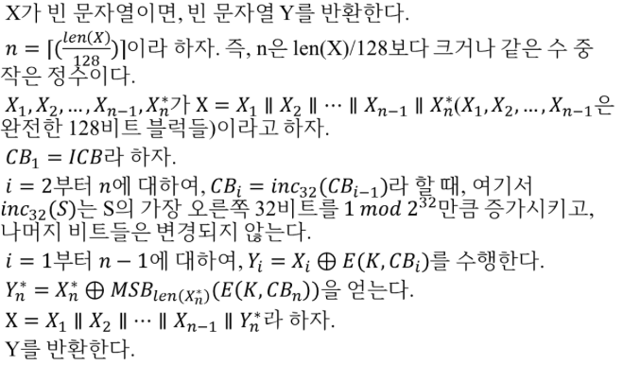
07. 인증 암호 : CCM GCM
GCTR

Slide 33
08. 해쉬 함수와 MAC을 사용한 의사 난수 생성
해쉬 함수, MAC를 이용한 의사 난수 생성
해쉬 함수, MAC의 출력 값은 거의 임의의 값이므로 PRNG 생성으로 사용 가능

Slide 34
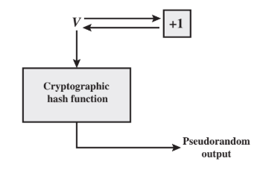
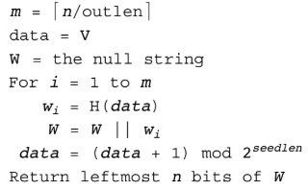
08. 해쉬 함수와 MAC을 사용한 의사 난수 생성
해쉬 함수에 기반한 PRNG
입력 값
V = 시드
seedlen = V의 비트 길이로 seedlen k + 64을 만족해야 한다.
여기서 k는 희망하는 보안 수준이며 비트로 표현된다.
n = 원하는 출력 비트 수

Slide 35
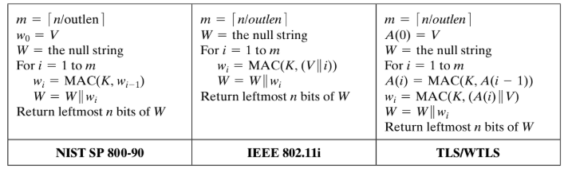
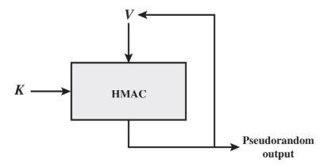
08. 해쉬 함수와 MAC을 사용한 의사 난수 생성
MAC 함수에 기반한 PRNG
해쉬 함수에 기반한 의사 난수가 알려지거나 의심되는 취약점이 없지만,
MAC을 사용함으로써 좀 더 높은 수준의 신뢰성을 얻을 수 있다.
HMAC이 각각의 출력 블록에 대하여 기반 해쉬 함수를 2번 실행하기 때문에 시간이 2배가 걸린다.

